Slide 1
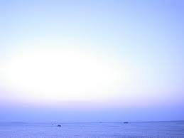
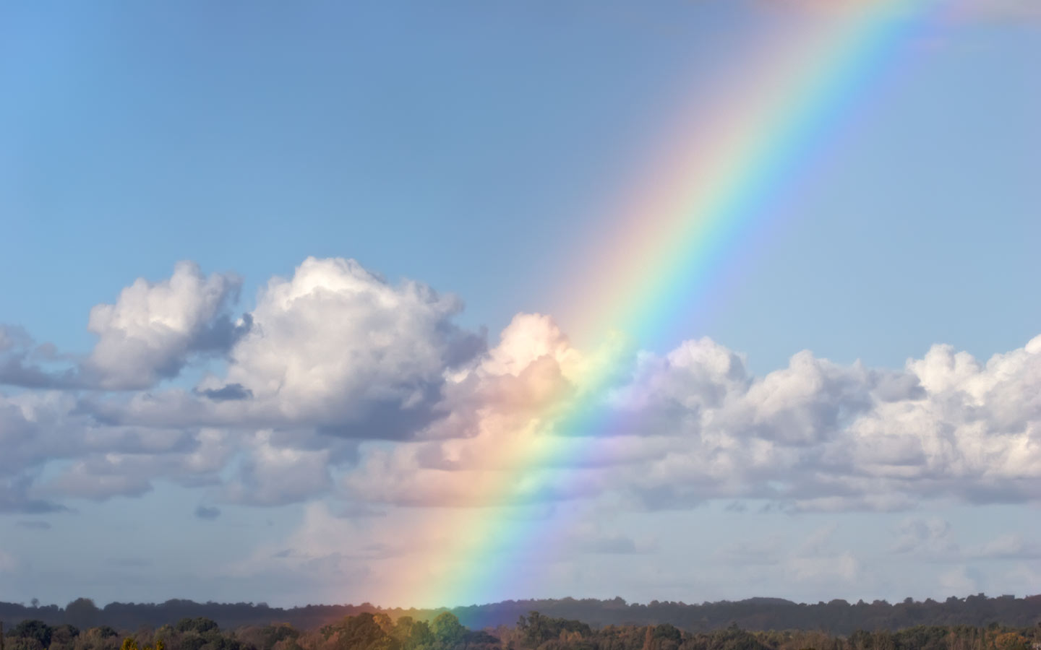
하나님이 꿈꾸는 교회
Church of God’s Dreams

Slide 2
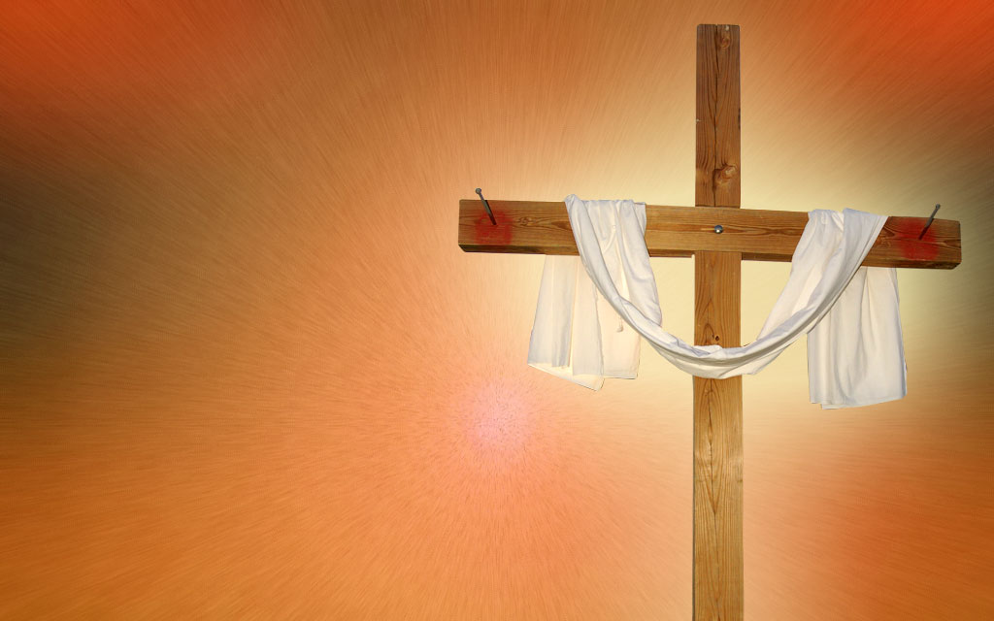
Worship
In Spirit
and Truth

Slide 3
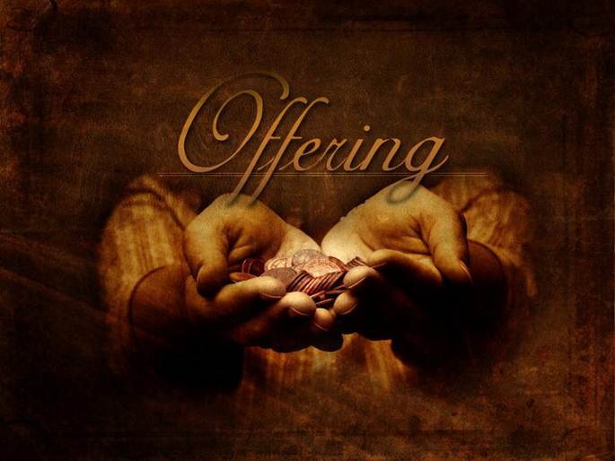

Slide 4
1
2
3
4

Slide 5
1
2
3
4

Slide 6
1
2
3
4

Slide 7
1
2
3
4

Slide 8
1
2
3
4

Slide 9
1
2
3
4

Slide 10
1
2
3
4

Slide 11
1
2
3
4

Slide 12
Offertory prayer
김순배 강도사

Slide 17
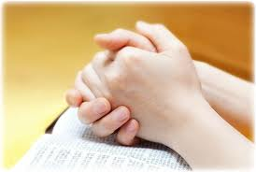
Prayer
다같이

Slide 18
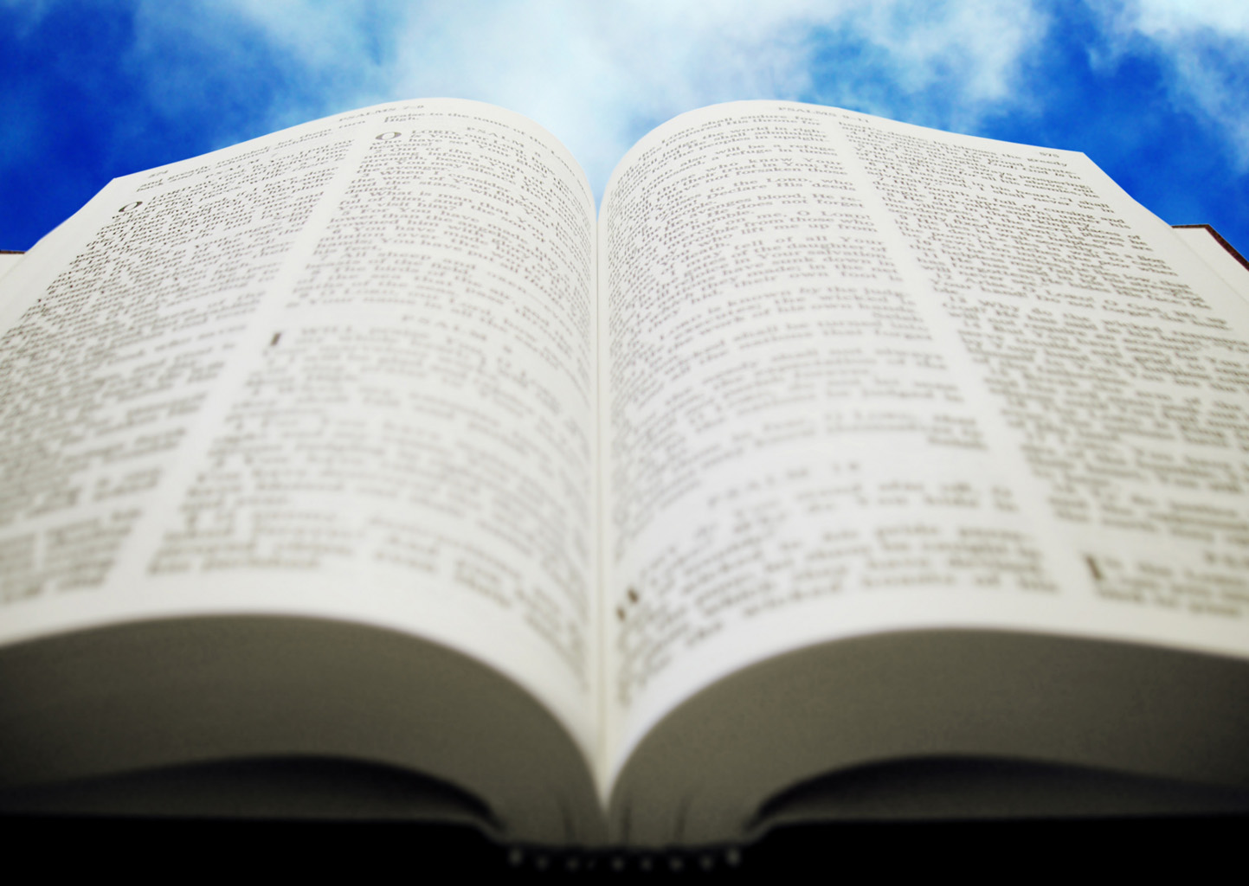
욥기
19:1-29

Slide 19
(욥 19:1)
욥이 대답하여 이르되
(욥 19:2)
너희가 내 마음을 괴롭히며 말로 나를 짓부수기를
어느 때까지 하겠느냐
(욥 19:3)
너희가 열 번이나 나를 학대하고도 부끄러워 아니
하는구나
(욥 19:4)
비록 내게 허물이 있다 할지라도 그 허물이 내게만
있느냐

Slide 20
(욥 19:5) 너희가 참으로 나를 향하여 자만하며 내게 수치스러운 행위가 있다고 증언하려면 하려니와 (욥 19:6) 하나님이 나를 억울하게 하시고 자기 그물로 나를 에워싸신 줄을 알아야 할지니라 (욥 19:7) 내가 폭행을 당한다고 부르짖으나 응답이 없고 도움을 간구하였으나 정의가 없구나 (욥 19:8) 그가 내 길을 막아 지나가지 못하게 하시고 내 앞길에 어둠을 두셨으며

Slide 21
(욥 19:9) 나의 영광을 거두어가시며 나의 관모를 머리에서 벗기시고 (욥 19:10) 사면으로 나를 헐으시니 나는 죽었구나 내 희망을 나무 뽑듯 뽑으시고 (욥 19:11) 나를 향하여 진노하시고 원수 같이 보시는구나 (욥 19:12) 그 군대가 일제히 나아와서 길을 돋우고 나를 치며 내 장막을 둘러 진을 쳤구나

Slide 22
(욥 19:13) 나의 형제들이 나를 멀리 떠나게 하시니 나를 아는 모든 사람이 내게 낯선 사람이 되었구나 (욥 19:14) 내 친척은 나를 버렸으며 가까운 친지들은 나를 잊었구나 (욥 19:15) 내 집에 머물러 사는 자와 내 여종들은 나를 낯선 사람으로 여기니 내가 그들 앞에서 타국 사람이 되었구나

Slide 23
(욥 19:16) 내가 내 종을 불러도 대답하지 아니하니 내 입으로 그에게 간청하여야 하겠구나 (욥 19:17) 내 아내도 내 숨결을 싫어하며 내 허리의 자식들도 나를 가련하게 여기는구나 (욥 19:18) 어린 아이들까지도 나를 업신여기고 내가 일어나면 나를 조롱하는구나 (욥 19:19) 나의 가까운 친구들이 나를 미워하며 내가 사랑하는 사람들이 돌이켜 나의 원수가 되었구나

Slide 24
(욥 19:20) 내 피부와 살이 뼈에 붙었고 남은 것은 겨우 잇몸 뿐이로구나 (욥 19:21) 나의 친구야 너희는 나를 불쌍히 여겨다오 나를 불쌍히 여겨다오 하나님의 손이 나를 치셨구나 (욥 19:22) 너희가 어찌하여 하나님처럼 나를 박해하느냐 내 살로도 부족하냐

Slide 25
(욥 19:23) 나의 말이 곧 기록되었으면, 책에 씌어졌으면, (욥 19:24) 철필과 납으로 영원히 돌에 새겨졌으면 좋겠노라 (욥 19:25) 내가 알기에는 나의 대속자가 살아 계시니 마침내 그가 땅 위에 서실 것이라 (욥 19:26) 내 가죽이 벗김을 당한 뒤에도 내가 육체 밖에서 하나님을 보리라

Slide 26
(욥 19:27) 내가 그를 보리니 내 눈으로 그를 보기를 낯선 사람처럼 하지 않을 것이라 내 마음이 초조하구나 (욥 19:28) 너희가 만일 이르기를 우리가 그를 어떻게 칠까 하며 또 이르기를 일의 뿌리가 그에게 있다 할진대 (욥 19:29) 너희는 칼을 두려워 할지니라 분노는 칼의 형벌을 부르나니 너희가 심판장이 있는 줄을 알게 되리라

Slide 27
(욥 18:5) 악인의 빛은 꺼지고 그의 불꽃은 빛나지 않을 것이요 (욥 18:6) 그의 장막 안의 빛은 어두워지고 그 위의 등불은 꺼질 것이요 (욥 18:7) 그의 활기찬 걸음이 피곤하여지고 그가 마련한 꾀에 스스로 빠질 것이니 (욥 18:8) 이는 그의 발이 그물에 빠지고 올가미에 걸려들며 (욥 18:9) 그의 발 뒤꿈치는 덫에 치이고 그의 몸은 올무에 얽힐 것이며

Slide 28
²⁵ I know that my redeemer lives, and that in the end he will stand on the earth. ²⁶ And after my skin has been destroyed, yet in my flesh I will see God;

Slide 29
NIV ²⁷ I myself will see him with my own eyes—I, and not another. How my heart yearns within me!

Slide 30
찬양대

Slide 31
Eb Bb7 Eb Cm Bb F7 Bb
Eb Cm Bb Cm Fm Eb Bb7 Eb
I know that my Redeemer lives,
And ever prays for me;
A token of His love He gives,
A pledge of liberty.

Slide 32
Eb Bb7 Eb Cm Bb F7 Bb
Eb Cm Bb Cm Fm Eb Bb7 Eb
He wills that my Redeemer lives,
And ever prays for me;
The counsel of His grace in me
He surely shall fulfil.

Slide 33
Eb Bb7 Eb Cm Bb F7 Bb
Eb Cm Bb Cm Fm Eb Bb7 Eb
Jesus, I hang upon Thy word;
I steadfastly believe
Thou wilt return and claim me,
Lord, And to Thyself receive.

Slide 34
Eb Bb7 Eb Cm Bb F7 Bb
Eb Cm Bb Cm Fm Eb Bb7 Eb Ab Eb
When God is mine, and I am His,
Of Paradise possess’d
I taste unutterable bliss,
And everlasting rest.
Amen

Slide 35
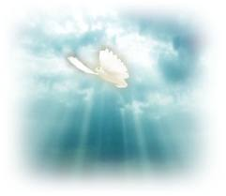
나의 구속자가 살아계시니 (I know that my redeemer lives)

Slide 36
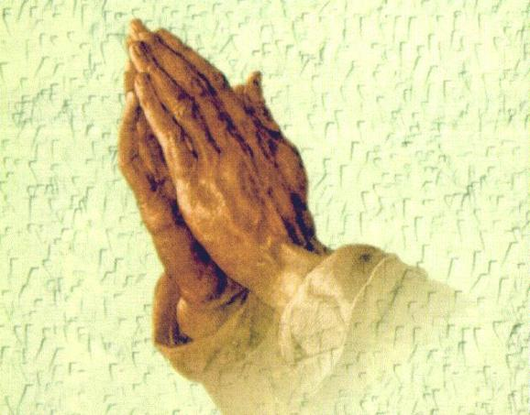
폐회 기도
김순배 강도사

Slide 37
D A G A D
D A G A D
Come, Thou Fount of ev’ry blessing,
tune my heart to sing Thy grace;
Streams of mercy, never ceasing,
Call for songs of loudest praise.

Slide 38
D D
D A G A D
Teach me some melodious sonnet,
sung by flaming tongues above;
Praise the mount! I’m fixed upon it,
Mount of God’s unchanging love.

Slide 39
D A G A D
D A G A D
Here I raise my Ebenezer;
Hither by Thy help I’m come;
And I hope, by Thy good pleasure,
Safely to arrive at home.

Slide 40
D D
D A G A D
Jesus sought me when a stranger,
Wand’ring from the fold of God;
He, to rescue me from dangre,
Interposed Hisprecious blood.

Slide 41
D A G A D
D A G A D
O to grace how great a deebtor
Daily I’m constrained to be;
Let that grace now, like a fetter,
Bind my wand’ring heart to Thee.

Slide 42
D D
D A G A D G D
Prone to wander, Lord, I feel it,
Prone to leave the God I love;
Here’s my heart, O take and seal it,
Seal it for Thy courts above.
Amen.

Slide 44
교회 소식
하나님이 꿈꾸시는 교회에 나오셔서 예배드리는 모든 성도님들을 환영합니다.

Slide 48
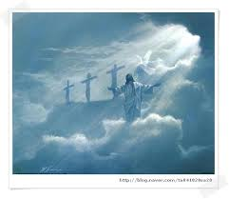
I will be with you always even until the end of the world

